Slide 1
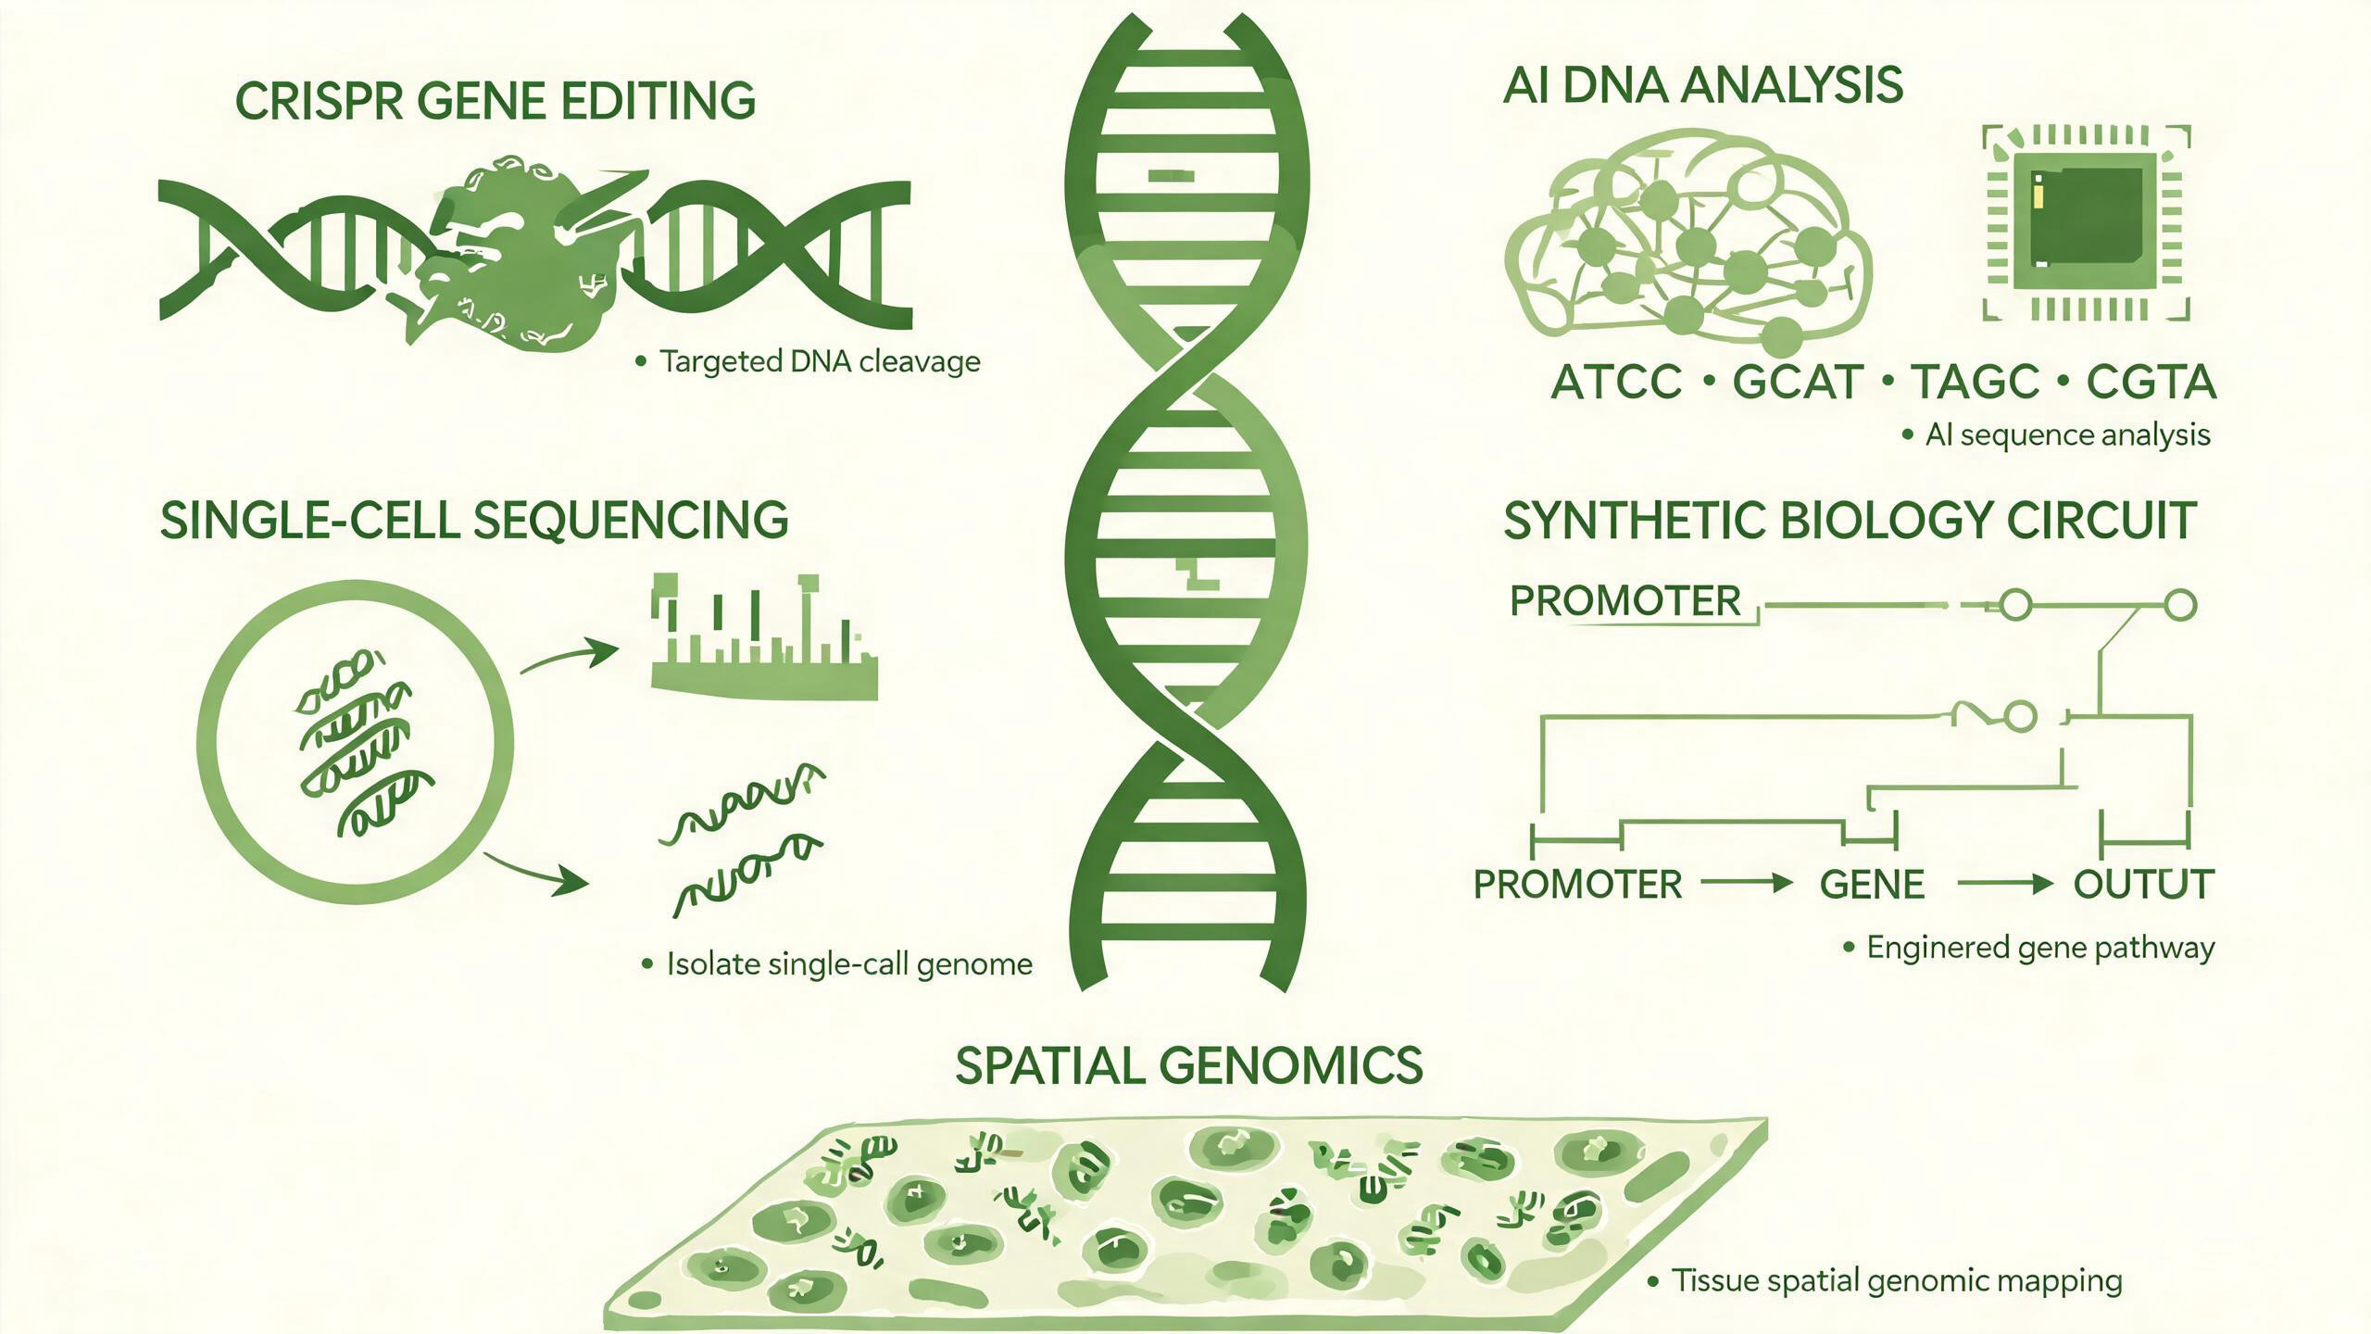
现代遗传学前沿问题
Day 95 | 遗传学100天学习计划
演讲版 (Talk)

Slide 2
目录
1. 现代遗传学全景
5. 合成生物学
2. 单细胞与空间组学
6. 多组学整合
3. CRISPR革命
7. 科学家故事
4. AI驱动发现
8. 未来展望

Slide 3
现代遗传学全景
技术突破
关键应用
核心挑战
CRISPR基因编辑
单细胞测序
空间组学
合成生物学
AI蛋白质预测
精准医学
基因治疗
生物制造
农业育种
疾病模型
伦理边界
递送系统
脱靶效应
数据整合
可及性公平

Slide 4
单细胞与空间组学
从'看森林'到'看树木'：单细胞测序揭示细胞群体异质性；空间组学保留分子信息的空间位置，重构组织微环境。
scRNA-seq
scATAC-seq
CITE-seq
Slide-seq
单细胞基因表达谱
染色质可及性
转录组+蛋白
空间转录组

Slide 5
CRISPR革命：从敲除到精准编辑
技术演进
碱基编辑：单碱基替换，无需DSB
先导编辑：任意类型精准编辑
CRISPRi/a：可逆基因调控
表观编辑：调控甲基化与组蛋白

Slide 6
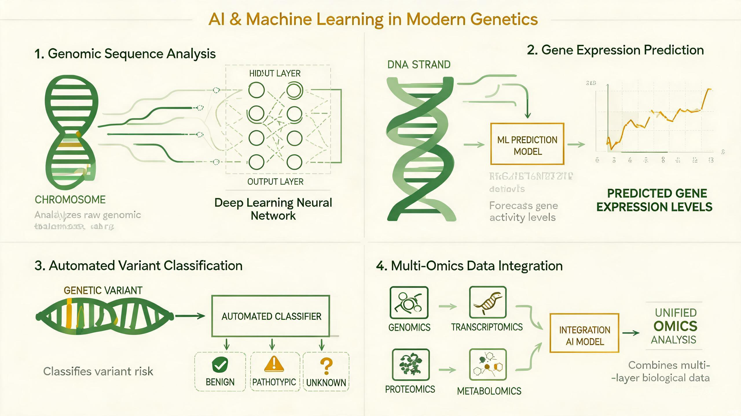
AI驱动发现
AlphaFold与 beyond
AlphaFold2：蛋白质结构预测精度达实验水平
EVE/AlphaMissense：变异致病性自动分类
Enformer：基因表达精准预测
DeepMind/Insilico：AI加速药物发现

Slide 7
合成生物学：书写生命密码
从阅读基因组到设计基因组，合成生物学正在将生命转化为可编程的系统。
1
2
3
4
Sc2.0
生物工厂
基因驱动
最小基因组
合成真核生物基因组
微生物合成高价值化合物
快速传播特定基因
探索生命最少基因集

Slide 8
多组学整合：从单一到系统
数据层次
整合价值
基因组：遗传信息的蓝图
转录组：基因表达的动态
蛋白质组：功能执行者
代谢组：生化反应的终点
表观组：调控的开关
系统生物学视角：从分子到网络
AI挖掘跨组学关联
全面疾病分子分型
精准医学的数据基础

Slide 9
科学家故事：张锋与CRISPR
1982年生于石家庄 → 哈佛本科（庄小威） → 斯坦福博士（Deisseroth） → MIT教授
2013
2016
2019
首次证明CRISPR在真核细胞中的编辑能力
开发碱基编辑技术
开发先导编辑技术

Slide 10
伦理与挑战
技术挑战
伦理议题
脱靶效应的精准控制
体内递送系统的效率
多组学数据整合复杂性
AI模型的可解释性
生殖系编辑的可接受性
基因驱动的生态风险
基因增强vs治疗界限
技术可及性与公平性

Slide 11
未来展望：技术趋势
2025-2030
通用型基因治疗：体内递送突破
2030+
全基因组设计：从头设计生命
2030+
AI科学家：自动化假设生成与验证
持续
多组学临床整合：精准医学普及

Slide 12
未来展望：社会影响
现代遗传学不仅是科学前沿，更是塑造人类未来的关键力量。我们需要在技术进步与伦理责任之间找到平衡。
医疗健康
粮食安全
环境保护
生物技术
治愈遗传病、癌症个性化治疗
抗逆高产作物、营养强化
生物修复、碳捕获微生物
新材料、新能源生物制造

Slide 13
关键要点
1
单细胞与空间组学正重新定义细胞生物学研究范式
2
CRISPR技术从基因敲除走向精准、可逆、多维度调控
3
AI正在重塑遗传学研究的每一个环节
4
合成生物学使'设计生命'从科幻走向现实
5
多组学整合为系统理解生命和疾病提供全新框架
6
技术进步必须与伦理反思同步进行

Slide 14
思考题
1. 碱基编辑vs先导编辑：如何选择？
2. 基因驱动的生态风险与公共卫生收益如何权衡？
3. AI会取代传统结构生物学吗？
4. 未来10年最具颠覆性的遗传学技术是什么？

Slide 15
下节预告
Day 96 - 遗传学发展史回顾
从孟德尔到基因组学：100天学习之旅的总结与升华

Slide 16
感谢聆听
遗传学100天学习计划 | Day 95
现代遗传学前沿问题

